Slide 1
2 семестр Лекция 6. Объектно-ориентированное программирование Содержание лекции:
Информационные технологии и программирование
Рисование на форме
Создание анимации
Построение графиков (ScottPlot)
Математические операции (MathNet.Numerics)
Преподаватель курса: Клюкин Даниил Анатольевич, ст. преподаватель каф. ПМиИТ

Slide 2

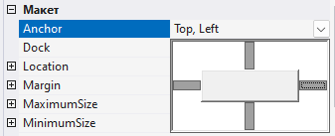
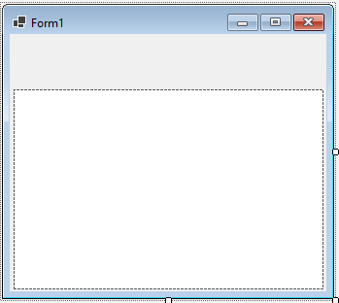
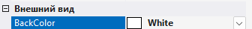
Рисование
Рисовать возможно на любом компоненте, но быстрее всего происходит отрисовка на pictureBox-е.
Добавим PictureBox на форму.

Slide 3
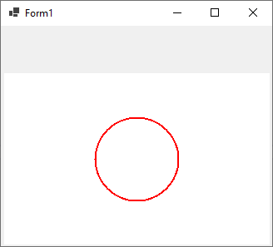
Рисование необходимо проводить в обработчике события Paint. Нарисуем круг радиуса 100 в середине полотна для рисования.
private void pictureBox_Paint(object sender, PaintEventArgs e)
{
// Для рисования необходимо создать кисть Pen.
var pen = new Pen(Color.Red, 2);
int width = 100, height = 100;
var cx = (pictureBox.Width - width) / 2;
var cy = (pictureBox.Height - height) / 2;
e.Graphics.DrawEllipse(
pen, cx, cy, width, height);
}

Slide 4
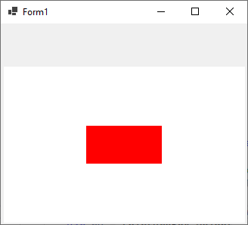
Нарисуем закрашенный прямоугольник шириной 100 и высотой 50.
Здесь для рисования используется кисть и метод начинается не с Draw… а с Fill… (FillRectangle).
private void pictureBox_Paint(object sender, PaintEventArgs e)
{
// Для закрашенных фигур необходима кисть
var brush = new SolidBrush(Color.Red);
int width = 100, height = 50;
var cx = (pictureBox.Width - width) / 2;
var cy = (pictureBox.Height - height) / 2;
e.Graphics.FillRectangle(
brush, cx, cy, width, height);
}

Slide 5
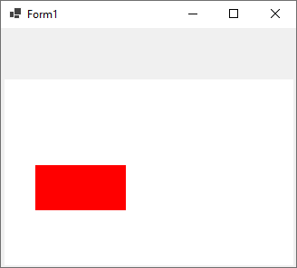
Изменим код чтобы прямоугольник рисовался там, где была нажата ЛКМ.
public partial class Form1 : Form
{
private int mouseX, mouseY; // Координаты мыши private void pictureBox_Paint(object sender, PaintEventArgs e) {
// Для закрашенных фигур необходима кисть
var brush = new SolidBrush(Color.Red);
int width = 100, height = 50;
var cx = mouseX - width / 2;
var cy = mouseY - height / 2;
e.Graphics.FillRectangle(
brush, cx, cy, width, height);
} private void pictureBox_MouseClick(object sender, MouseEventArgs e) {
mouseX = e.X; // Считываем координаты мыши
mouseY = e.Y;
pictureBox.Refresh(); // Для вызова отрисовки
}
}

Slide 6
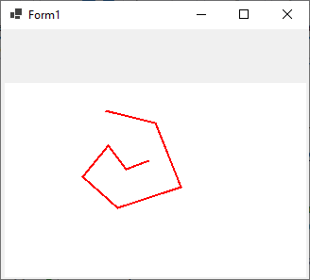
Напишем код для рисования линий:
public partial class Form1 : Form
{
private List<Point> points = new(); // Координаты точек
private void pictureBox_Paint(object sender, PaintEventArgs e)
{
if (points.Count < 2) // Недостаточно точек
return;
var pen = new Pen(Color.Red, 2); e.Graphics.DrawLines(pen, points.ToArray());
} private void pictureBox_MouseClick(
object sender, MouseEventArgs e)
{
points.Add(new(e.X, e.Y)); // Добавляем точку
pictureBox.Refresh();
}
}

Slide 7
Добавим возможность выбора цвета с помощью компонента ColorDialog:
private Color color = Color.Red; private void buttonColorDialog_Click(object sender, EventArgs e)
{
var cd = new ColorDialog(); // Выбор цвета
if (cd.ShowDialog() == DialogResult.OK)
color = cd.Color;
}
private void pictureBox_Paint(object sender, PaintEventArgs e)
{
if (points.Count < 2)
return;
var pen = new Pen(color, 2);
e.Graphics.DrawLines(pen, points.ToArray());
}

Slide 8
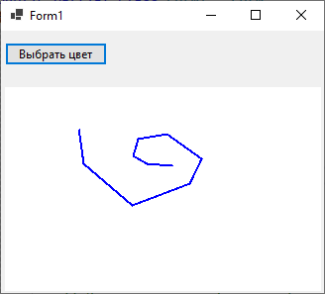
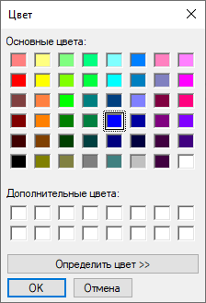
После нажатия на кнопку «Выбрать цвет» появляется диалоговое окно с палитрой.

Slide 9
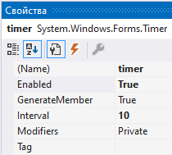

Создание анимации
Для создании анимации необходимо перерисовывать изображение с некоторым периодом времени. Для повторения действия в C# есть компонент Timer с событием Tick, которое вызывается автоматически каждые Interval миллисекунд.
Добавим таймер на форму, установим интервал 10 мс.
И сразу включим Enabled = True

Slide 10
Определим основные переменные, такие как: скорость, размеры и т.д.
public partial class Form1 : Form
{
private Color color = Color.Red;
private Point rectPoint = new Point(100, 100);
private int width = 100, height = 50;
private int speedX = 5, speedY = 5;
private void pictureBox_Paint(object sender, PaintEventArgs e)
{
var brush = new SolidBrush(color);
var cx = rectPoint.X - width / 2;
var cy = rectPoint.Y - height / 2;
e.Graphics.FillRectangle(
brush, cx, cy, width, height);
}

Slide 11
При срабатывании таймера изменяем координаты прямоугольника, выполняем проверку на выход за границы области и рисуем.
private void timer_Tick(object sender, EventArgs e)
{
rectPoint.X += speedX;
rectPoint.Y += speedY;
if (rectPoint.X <= 0 || rectPoint.X >= pictureBox.Width)
speedX *= -1;
if (rectPoint.Y <= 0 || rectPoint.Y >= pictureBox.Height)
speedY *= -1;
// Для вызова отрисовки
pictureBox.Refresh();
}
}

Slide 12
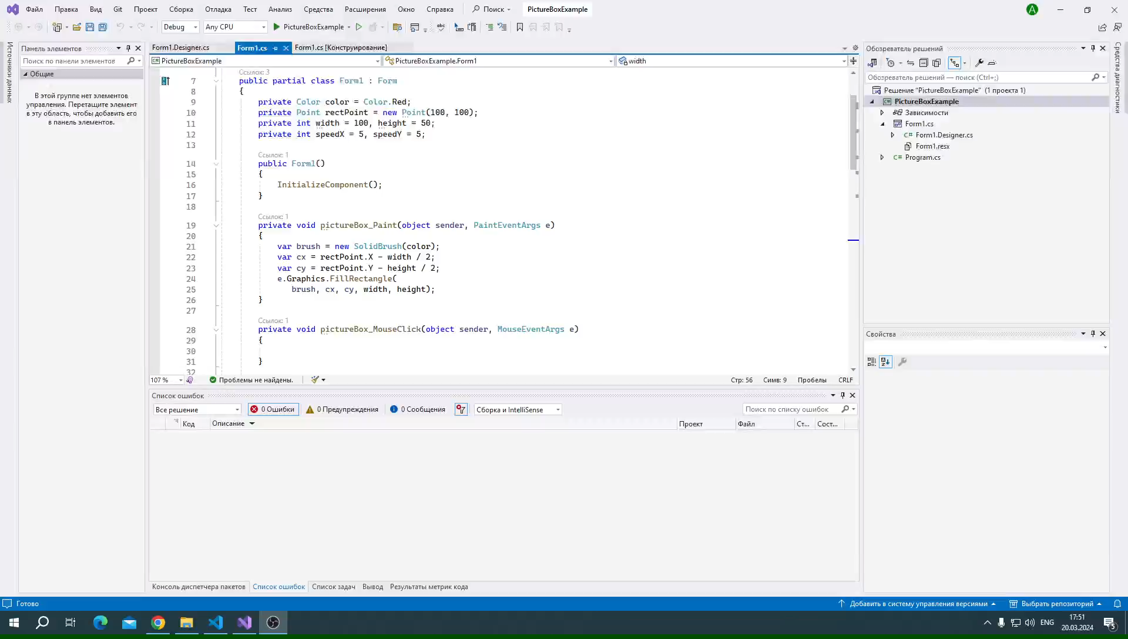

Slide 13
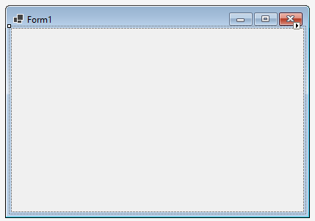

Рисование в PictureBox по пикселям
Необходимо добавить элемент PictureBox на форму, далее в качестве примера рассмотрим градиентное закрашивание.

Slide 14
private void Form1_Load(object sender, EventArgs e)
{
pictureBox.Image = new Bitmap(
pictureBox.Width, pictureBox.Height);
// Рисование происходит на объекте Bitmap
using var bitmap = (Bitmap)pictureBox.Image;
for (var x = 0; x < bitmap.Width; x++)
{
for (var y = 0; y < bitmap.Height; y++)
{
// Цвет меняется линейно слева направо и сверху вниз
// Red меняется по y, Blue – по x
var r = (int)(255.0 * y / bitmap.Height);
var b = (int)(255.0 * x / bitmap.Width);
bitmap.SetPixel(x, y,Color.FromArgb(r, 0, b));
}
}
}

Slide 15
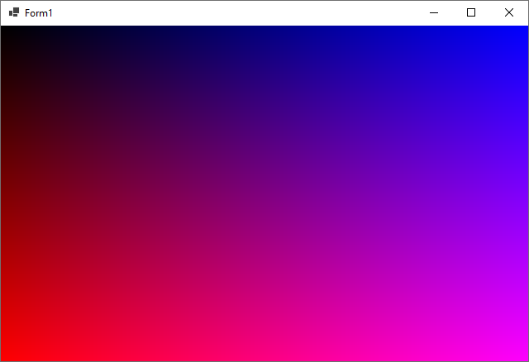
Результат примера 1:

Slide 16
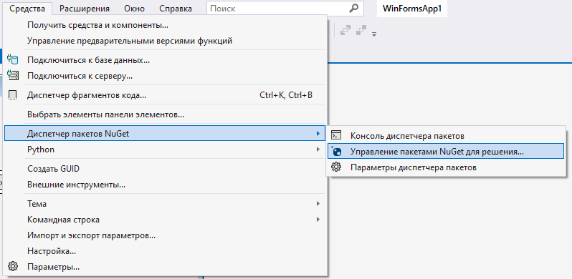
Подключение библиотек. Графики ScottPlot
Рассмотрим пример добавления к проекту библиотеки для построения графиков ScottPlot. Необходимо открыть диспетчер пакетов NuGet.

Slide 17
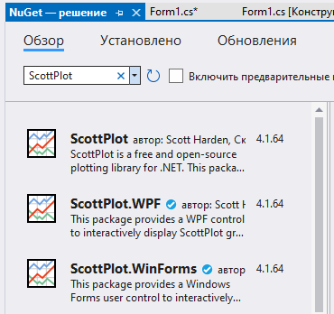
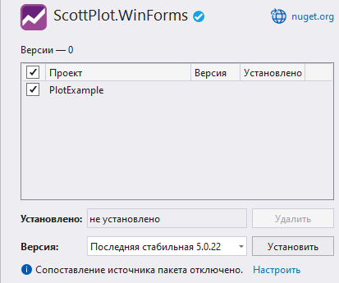
Необходимо перейти на вкладку «Обзор» найти библиотеку и нажать «Установить»

Slide 18
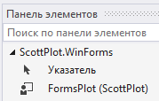
Элемент для построения графиков (FormsPlot) появится в панели элементов. После установки пакета возможно придется перезапустить приложение (если появляется ошибка при добавлении элемента FormsPlot).

Slide 19
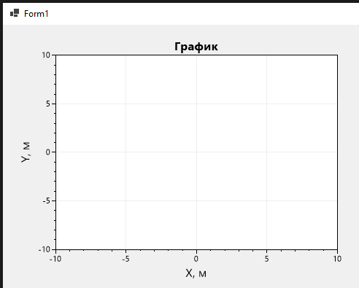
Добавим подписи осей, название графика и отобразим что получилось.
formsPlot1.Plot.XLabel("X, м");
formsPlot1.Plot.YLabel("Y, м");
formsPlot1.Plot.Title("График");

Slide 20
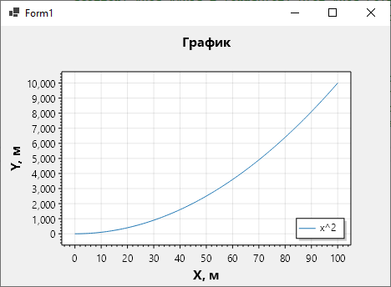
Построим график функции f(x) = x² на участке от 0 до 100.
var xs = new List<double>();
var ys = new List<double>();
for (int i = 0; i <= 100; i++)
{
xs.Add(i);
ys.Add(i * i);
}
var scatter = formsPlot1.Plot.Add.Scatter(xs, ys); // Убираем маркеры (точки) и оставляем линию
scatter.MarkerStyle = ScottPlot.MarkerStyle.None;
scatter.Label = "x^2"; // Подписии линии графика formsPlot1.Plot.ShowLegend();

Slide 21
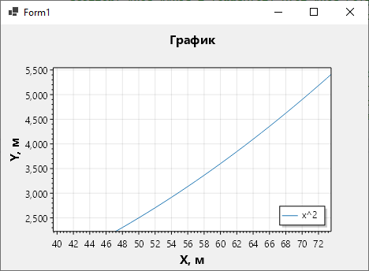
Основное преимущество ScottPlot это интерактивность, график можно масштабировать и перемещаться по графику, также он сам определяет интервалы подписей у осей.
Чтобы переместиться по графику нужно зажать ЛКМ и двигать мышью, чтобы приблизиться или отдалиться – вращать колесико мыши, также чтобы приблизить некоторую область можно зажать колесико и выделить прямоугольник. Чтобы вернуться к исходному виду нужно нажать на колесико.

Slide 22
ScottPlot поддерживает рисование по второстепенным осям, это полезно, когда 2 набора данных сильно отличаются по значениям, но их требуется представить на одном графике (Например, давление и температура).
var xs = new List<double>();
var ys = new List<double>();
var ys2 = new List<double>();
for (int i = 0; i <= 100; i++)
{
xs.Add(i);
ys.Add(i * i);
ys2.Add(Math.Sin(i));
}

Slide 23
Отобразим x² по основным осям, а sin(x) построим на второстепенной оси Oy. Также сделаем график синуса пунктирным.
var scatter1 = formsPlot1.Plot.Add.Scatter(xs, ys);
scatter1.Axes.XAxis = formsPlot1.Plot.Axes.Bottom;
scatter1.Axes.YAxis = formsPlot1.Plot.Axes.Left;
scatter1.MarkerStyle = ScottPlot.MarkerStyle.None;
scatter1.Label = "x^2";
var scatter2 = formsPlot1.Plot.Add.Scatter(xs, ys2);
scatter2.Axes.XAxis = formsPlot1.Plot.Axes.Bottom;
scatter2.Axes.YAxis = formsPlot1.Plot.Axes.Right;
scatter2.MarkerStyle = ScottPlot.MarkerStyle.None;
scatter2.LinePattern = ScottPlot.LinePattern.Dashed;
scatter2.Label = "sin(x)";

Slide 24
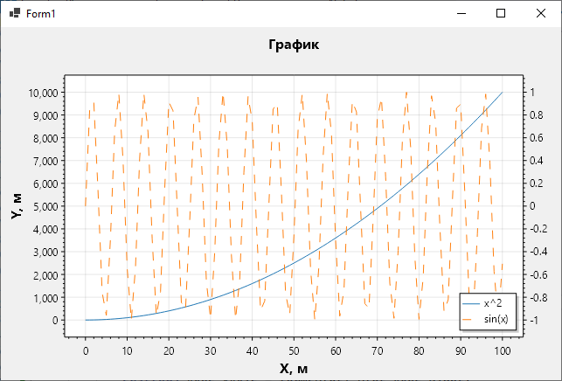

Slide 25
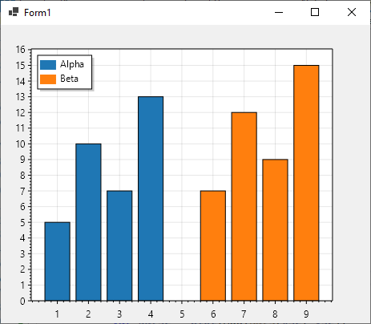
Рассмотрим пример построения гистограмм:
var plot = formsPlot1.Plot;
double[] xs1 = { 1, 2, 3, 4 };
double[] ys1 = { 5, 10, 7, 13 };
var bars1 = plot.Add.Bars(xs1, ys1);
bars1.Label = "Alpha";
double[] xs2 = { 6, 7, 8, 9 };
double[] ys2 = { 7, 12, 9, 15 };
var bars2 = plot.Add.Bars(xs2, ys2);
bars2.Label = "Beta";
plot.ShowLegend(Alignment.UpperLeft);
// Убираем отсут от нижней границы
plot.Axes.Margins(bottom: 0);

Slide 26
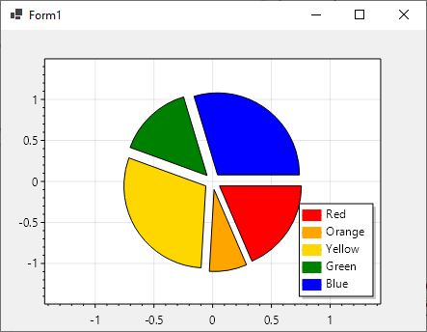
Рассмотрим пример построения круговой диаграммы:
var plot = formsPlot1.Plot;
List<PieSlice> slices = new()
{
new PieSlice(){ Value = 5, FillColor = Colors.Red, Label = "Red" },
new PieSlice(){ Value = 2, FillColor = Colors.Orange, Label ="Orange"},
new PieSlice(){ Value = 8, FillColor = Colors.Gold, Label ="Yellow"},
new PieSlice(){ Value = 4, FillColor = Colors.Green, Label ="Green"},
new PieSlice(){ Value = 8, FillColor = Colors.Blue, Label ="Blue" }};
var pie = plot.Add.Pie(slices);
pie.ExplodeFraction = 0.1;
plot.ShowLegend();

Slide 27
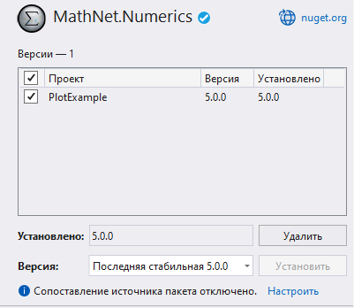
MathNet.Numerics
Рассмотрим библиотеку для математических расчетов MathNet.Numerics. С помощью неё можно решать системы уравнений, интерполировать и экстраполировать данные, работать с комплексными числами и т.д.

Slide 28
Далее в коде необходимо подключить библиотеку с помощью using.
Решим СЛАУ:
using MathNet.Numerics.LinearAlgebra.Double;
var A = DenseMatrix.OfArray(
new double[,] {
{ 1, 3, 7 },
{ 9, 5, -6 },
{ -8, 2, -5 }
});
var b = DenseVector.OfArray(
new double[] {
1,-5, 2
});
var x = A.Solve(b);
MessageBox.Show(string.Join('\n',x));

Slide 29
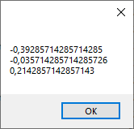
Dense – означает, что матрица или вектор «плотные» т.е. содержат мало нулей
Также бывают Sparse разреженные матрицы и вектора, они содержат много нулей, как правило более 98% значений нули.
Методы решений для этих двух типов СЛАУ разные, например, если известно, что матрица разреженная, то методы решения разреженных СЛАУ будут крайне эффективны (ускорение может быть 1000 кратным).

Slide 30
Решим разряженную СЛАУ:
using MathNet.Numerics.LinearAlgebra.Double;
using MathNet.Numerics.LinearAlgebra.Double.Solvers;
var A = SparseMatrix.OfArray(new double[,]
{ { 1,0,0},
{ 2,5,7},
{ 0,0,4}});
var b = DenseVector.OfArray(new double[]
{
1,-5, 2
});
var solver = new GpBiCg();
var precondition = new DiagonalPreconditioner();
var x = A.SolveIterative(b, solver, recondition);

Slide 31
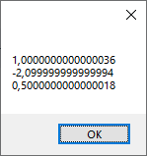
GpBiCg – один из методов решения разреженной СЛАУ (обобщенный метод бисопряженных градиентов).
DiagonalPreconditioner – один из видов предобуславливателей (диагональный), с помощью него можно указать вид СЛАУ, в данном случае указан диагональный вид.

Slide 32
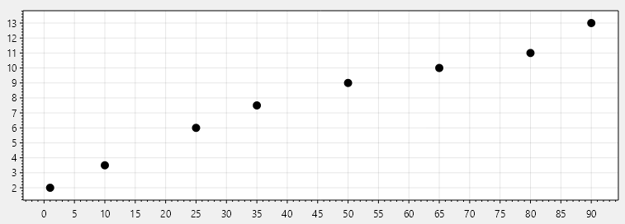
В данной библиотеке есть методы интерполяции, дифференцирования, интегрирования и т.д. Интерполяция – нахождение неизвестных промежуточных значений некоторой функции по известному дискретному набору ее значений.
var x = new double[] {1.0, 10, 25, 35, 50, 65, 80, 90};
var y = new double[] {2.0, 3.5, 6, 7.5, 9, 10, 11, 13};

Slide 33
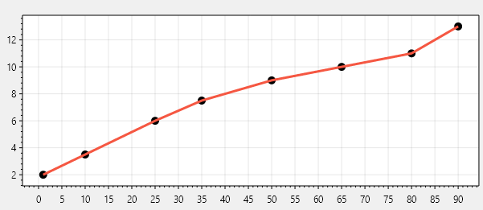
var spline = LinearSpline.Interpolate(x, y);
var xSpline = new List<double>();
var ySpline = new List<double>();
for (double xi = x[0]; xi <= x[^1]; xi++)
{
var yInterpolated = spline.Interpolate(xi);
xSpline.Add(xi);
ySpline.Add(yInterpolated);
}
Notes:
В данном примере нам даны значения x и y некоторой функции, мы хотим найти значение в промежуточных точках, для этого известные точки соединяются линиями (линейная интерполяция) и определяются неизвестные промежуточные значения.

Slide 34
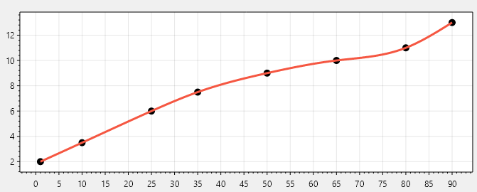
Также существует кубическая интерполяция. В данном случае точки соединяются кубическими функциями, например:
var x = new double[] {1.0, 10, 25, 35, 50, 65, 80, 90};
var y = new double[] {2.0, 3.5, 6, 7.5, 9, 10, 11, 13};
var spline = CubicSpline.InterpolateNatural(x, y);

Slide 35
Полезные материалы
Построение графиков ScottPlot: https://scottplot.net/cookbook/5.0/
Библиотека MathNet.Numerics: https://numerics.mathdotnet.com/
Интерполяция: https://ru.wikipedia.org/wiki/%D0%98%D0%BD%D1%82%D0%B5%D1%80%D0%BF%D0%BE%D0%BB%D1%8F%D1%86%D0%B8%D1%8F
https://en.wikipedia.org/wiki/Interpolation

